Slide 1
学内新型コロナ実態意向調査の報告
320201221051
宮地杏奈

Slide 2
調査目的および仮説
目的
学内の学生の新型コロナに関する意識調査および、どれだけ行動に表れているかを調査するため。
仮説
マスクをすることは当たり前になっているが、それ以外は気の緩みが出てしまってあまり意識できていないのではないか。
コロナ禍で学校での対面授業が受けられないことに不満があるのではないか。

Slide 3
調査要綱
対象 本学学生への聞き取り調査
学内通行者をランダムに選び所定の用紙にて聞き取り調査を行った
実施 2022/9/14から10/3
回収率 100％（50名）
方法 大学内にて聞き取り方による
集計 Excelシートankstatによる

Slide 4
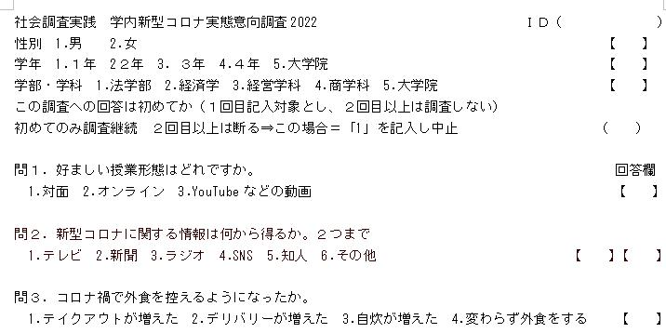
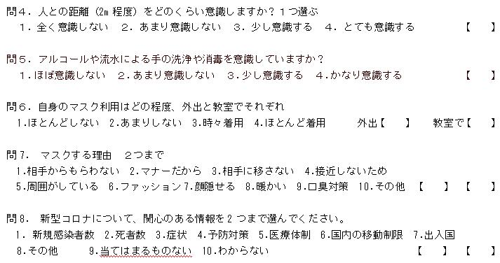
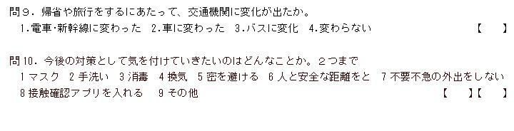
調査用紙

Slide 5
調査用紙の説明または仮説
何の為に調査するのか
ー新型コロナの予防対策について調査するため。
ーコロナ禍の学生生活に満足しているのか調査するため。
ー新型コロナに関して、どれほど行動に表れているか実態を調査するため。
ー本学の学生が新型コロナに関するどういった情報に注目しているのか調査するため。

Slide 6
調査結果
棒グラフと折れ線グラフを主に使用した。
他にドーナツ型のグラフも使用。
グラフ下に簡潔に特徴を記載。

Slide 7
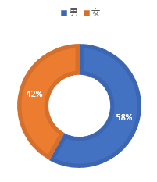
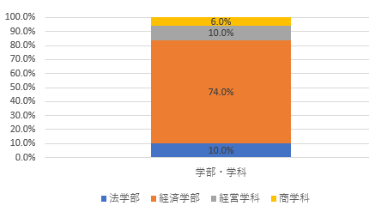
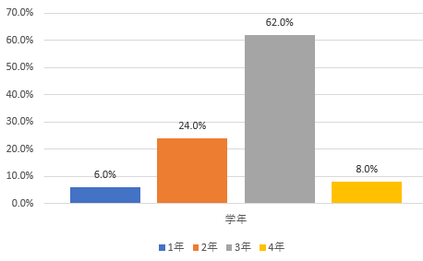
男女別、学年別、学科別回答率
※学部別で大学院の回答率は0％だった。

Slide 8
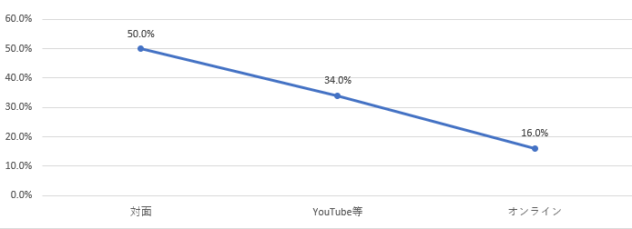
問1．好ましい授業形態はどれですか。
対面が半分を占める結果となった。
YouTubeとオンラインもあわせてみると50％と半分を占めており、意見が分かれている。

Slide 9
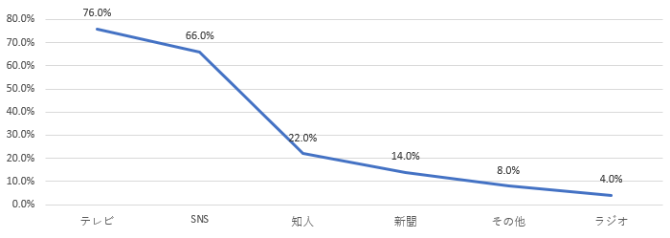
問2．新型コロナに関する情報は何から得るか。2つまで
新型コロナの情報を得る手段として、テレビとSNSが圧倒的に多かった。

Slide 10
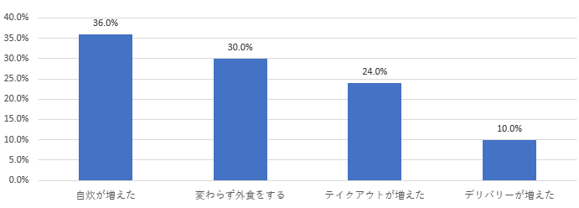
問3．コロナ禍で外食を控えるようになったか。
自炊が増えた人が最も多い結果となった。
7割の人が何らかの変化があり、コロナを意識している人が多いと言える。

Slide 11
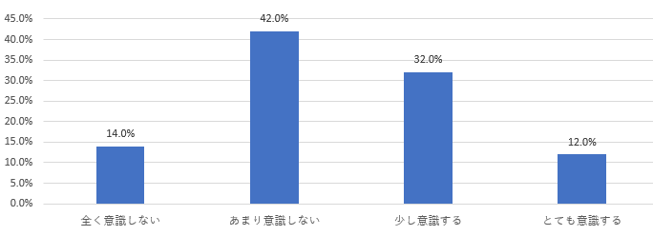
問4．人との距離（2m程度）をどのくらい意識しますか？1つ選ぶ
全く意識しない、あまり意識しない人が過半数を占め、人との距離をコロナ対策として重要視している人は少ない。

Slide 12
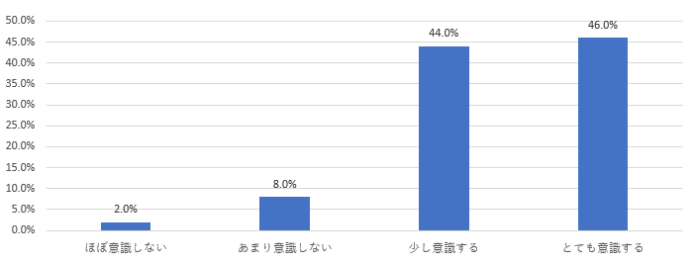
問5．アルコールや流水による手の洗浄や消毒を意識していますか？
少し意識する、とても意識するが9割を占めている。
手の洗浄・消毒をすることが当たり前になっていることがわかる。

Slide 13
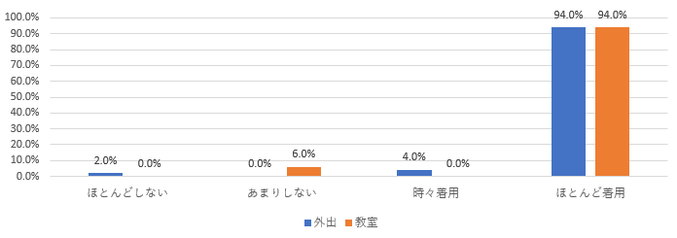
問6．自身のマスク利用はどの程度、外出と教室でそれぞれ
外出、教室ともに9割以上の学生がマスクをほとんど着用している。

Slide 14
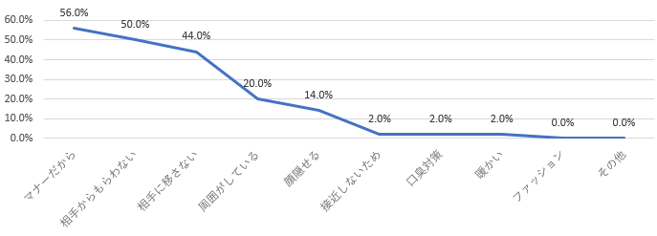
問7．マスクする理由 2つまで
ほとんどの学生がマナーや感染対策でマスクを着用している。
一部の学生は顔を隠せるからや暖かいといった理由でマスクを着用している。

Slide 15
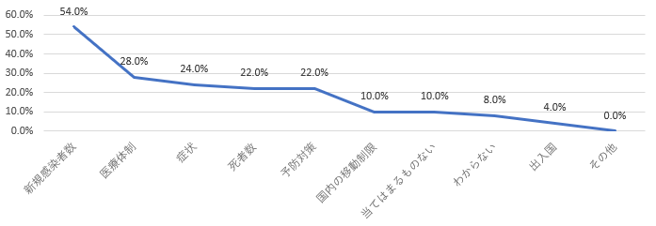
問8．新型コロナについて、関心のある情報を2つまで選んでください。
新規感染者数が最も関心がある学生が多い。

Slide 16
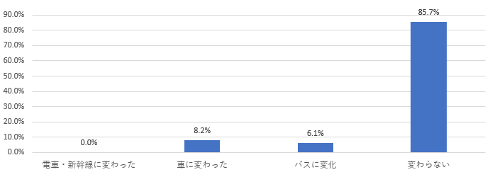
問9．帰省や旅行をするにあたって、交通機関に変化が出たか。
交通機関に変化が出た学生はほとんどいなかった。
交通機関に対してコロナはあまり影響していないといえる。

Slide 17
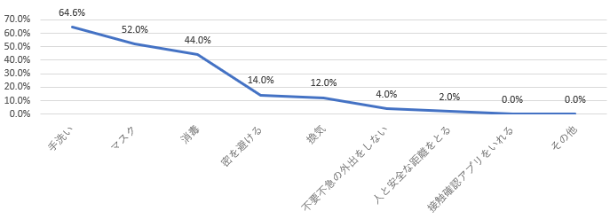
問10．今後の対策として気を付けていきたいのはどんなことか。2つまで
手洗いを意識している学生が最も多く、それに続いてマスク、消毒が多いという結果となった。

Slide 18
考察
調査結果から仮説をどのように結論づけるか。
－コロナが流行し始めて約3年が経ち、感染対策が疎かになっている人が増えていると考えたが、基本的なマスクや手洗いなどについては意識している学生が多く、感染対策を行っていた。しかし人との距離を意識している学生が少なかったなど、やはり以前よりは感染対策に緩みが出ているといえる。またコロナ禍での学校生活において満足に送れていないのではと考えたが、オンラインやYouTube等の授業を望む学生も半分ほどおり、工夫してコロナ禍の生活も送れている学生が多いのではと考えた。

